Slide 1
Estándar EITI 2019: Resumen de cambios clave
Secretariado Internacional EITI
Agosto 2019

Slide 2
¿Por qué los cambios?
Para tomar en cuenta la opinión de las partes interesadas, y resolver ambigüedades para mayor claridad.
Para reflejar las buenas prácticas en los países implementadores
Para lograr que la implementación sea menos gravosa al introducir flexibilidad
Para alentar a los países a fortalecer las divulgaciones donde importa y abordar las prioridades nacionales.

Slide 3
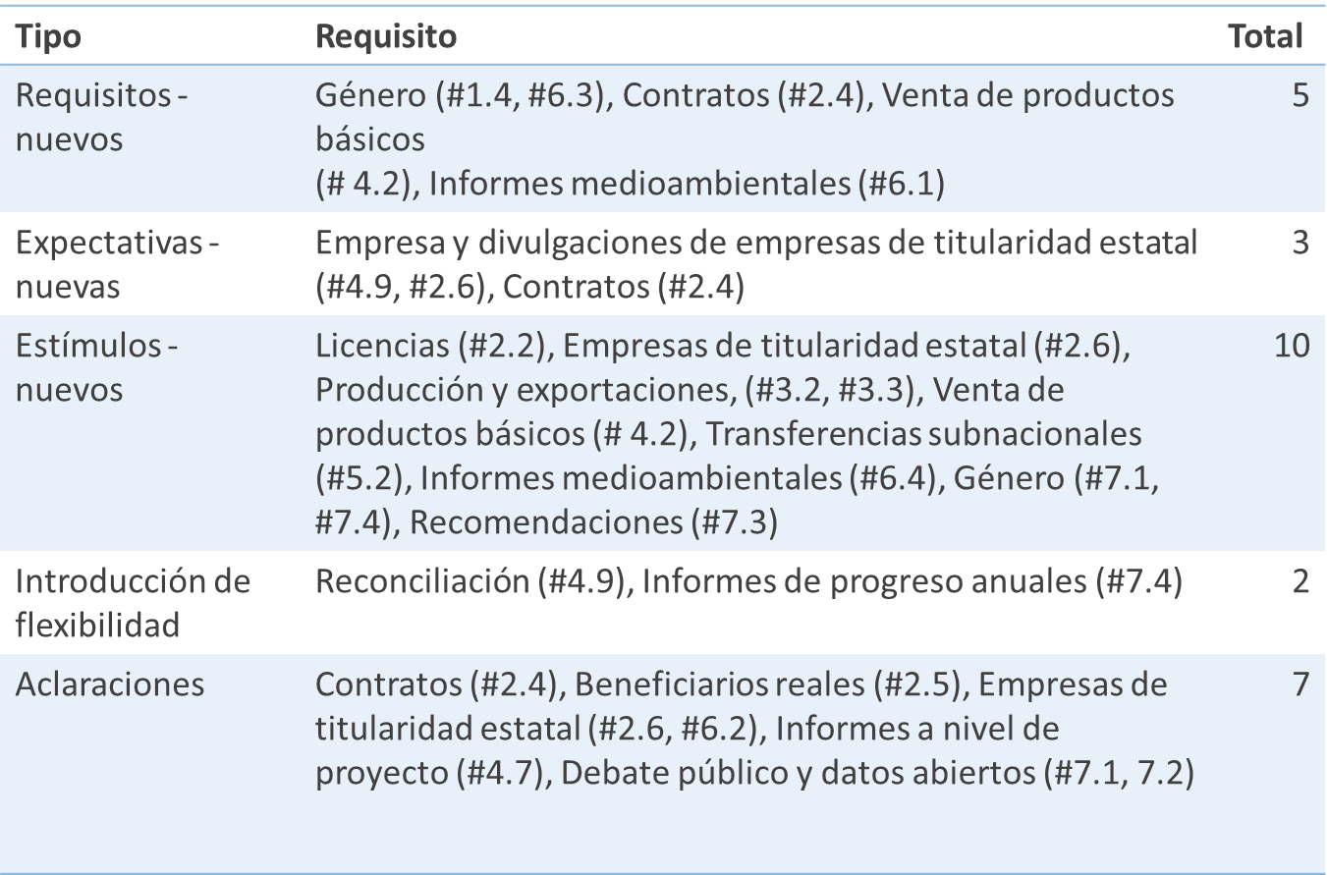
Estándar EITI 2019:

Slide 4
¿Cómo afectará esto la Validación?
Los países que actualmente trabajan en Informes EITI y medidas correctivas de Validación podrán continuar su labor en el marco del Estándar 2016.
"Ninguna prueba de desventaja" que aplicar en las Validaciones que cubren los informes publicados con anterioridad al 31 de diciembre de 2019.
Los países implementadores pueden demostrar adhesión al Estándar EITI 2016 o al Estándar EITI 2019.

Slide 5
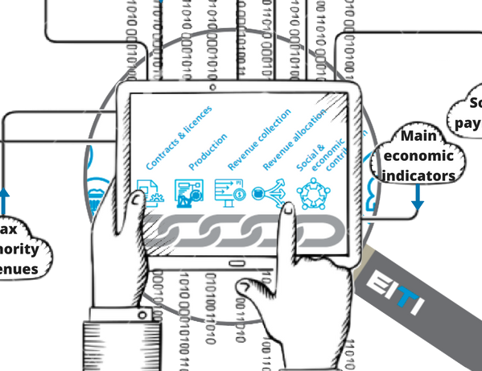
Divulgaciones sistemáticas: ¿Por qué los cambios?
Los países y gobiernos implementadores publican cada vez más información a través de informes gubernamentales y corporativos periódicos.
Las divulgaciones sistemáticas asegurará divulgaciones más oportunas, confiables y periódicas.
Los cambios reconocen la transición hacia divulgaciones periódicas y el papel clave de los grupos de multipartícipes al asegurar que estos grupos se mantengan en consonancia con el Estándar EITI.

Slide 6
Divulgaciones sistemáticas: ¿Qué ha cambiado?
Los requisitos destacan divulgaciones completas y fiables por parte de las entidades informantes, en lugar de centrarse únicamente en los Informes EITI (#4.1).
Se espera que las empresas dibulguen estados financieros anuales (#4.1.e).
Se abre a los grupos de multipartícipes para considerar otros procedimientos de aseguramiento de datos distintos de la reconciliación, en espera de la aprobación del Consejo (#4.9).
El texto completo está disponible en el requisito 4.1 sobre divulgaciones exhaustivas y 4.9 sobre calidad y fiabilidad de los datos..

Slide 7
Informes a nivel de proyecto: ¿Por qué los cambios?
Un reconocimiento creciente de que los datos de pagos e ingresos deben ser desglosados para entender lo que el estado recibe de cada proyecto extractivo.
Las reglas emergentes de divulgación obligatoria requieren informes a nivel de proyecto.
El Consejo del EITI acordó en 2017 exigir que la divulgación de ingresos se desglosara por proyecto en los Informes EITI que cubrieran el año 2018 y posteriores.

Slide 8
Informes a nivel de proyecto: ¿Qué ha cambiado?
Incluir la definición de proyecto, acorde con las nuevas prácticas:
"Las actividades operacionales que se rigen por un único contrato, licencia, arrendamiento, concesión o acuerdo jurídico semejante, y forman la base para el pago de pasivos a un gobierno" (#4.7).
El texto completo está disponible en el requisito 4.7 sobre grado de desglose.

Slide 9
La transparencia del contrato: ¿Por qué los cambios?
Los contratos son clave para la comprensión de las condiciones fiscales de un proyecto y los ingresos recaudados por el estado.
Más de 30 países implementadores del EITI divulgan al menos algunos contratos.
Dieciocho grandes compañías extractivas apoyan la transparencia de los contratos.

Slide 10
Transparencia de los contratos: ¿Qué ha cambiado?
Los contratos concertados, firmados o modificados a partir del 1º de enero de 2021 están obligados a hacerse públicos (#2.4.a).
En los planes de trabajo que abarquen el año 2020, se espera que los grupos de multipartícipes incluyan planes para divulgarlos contratos (#2.4.b).
Los Informes EITI deberían describir qué contratos existen (#2.1), así como la política gubernamental y la práctica real (#2.4.c).
El texto completo está disponible en el requisito 2.4 sobre contratos y en el 2.1 sobre régimen jurídico y fiscal.

Slide 11
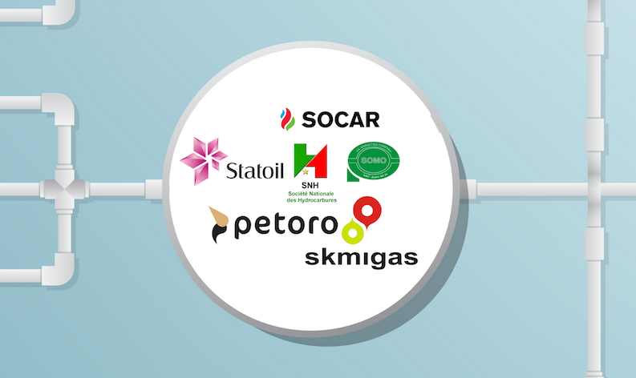
Empresas de titularidad estatal: ¿Por qué los cambios?
Las empresas de titularidad estatal desempeñan a menudo un papel importante en la gestión de los recursos naturales del estado.
La Validación ha demostrado problemas recurrentes y falta de claridad de los requisitos EITI pertinentes.
Las empresas de titularidad estatal van crecientemente divulgando la información de manera sistemática y publicación información a través de sitios web o estados financieros anuales.

Slide 12
Empresas de titularidad estatal: ¿Qué ha cambiado?
La descripción de las relaciones financieras entre el estado y las empresas de titularidad estatal debería abarcar también las empresas conjuntas y las subsidiarias (#2.6.a.i).
La información de préstamos que divulgar incluye el calendario de amortización y la tasa de interés (#2.6.a.ii).
Se espera que las empresas de titularidad estatal publiquen sus estados financieros auditados (#2.6.b)
Los grupos de multipartícipes pueden considerar la aplicación de la definición del FMI de gastos cuasifiscales (#6.2).
El texto completo está disponible en Requisitos 2.6, 4.5 y 6.2.

Slide 13
Venta de la participación del estado en el petróleo, gas y minerales: ¿Por qué los cambios?
Más de la mitad de los USD 2,5 mil millones de ingresos divulgados por paises EITI provienen de la venta del petróleo, gas o minerales del estado a empresas comerciales.
Los países y las empresas de titularidad estatal han logrado importantes avences con las divulgaciones sobre las ventas de petróleo a través del "esfuerzo orientado al comercio de productos básicos" del EITI.
Se han identificado oportunidades para estimular las divulgaciones sobre la base de nuevas prácticas y para fomentar que las empresas compradoras hagan las divulgaciones que hacen los países/las empresas de titularidad estatal.

Slide 14
Venta de la participación del estado en el petróleo, gas y minerales: ¿Qué ha cambiado?
Los países implementadores, las empresas de titularidad estatal y terceras partes que vendan de parte del gobierno están cubiertas (#4.2.a).
Los volúmenes y valores vendidos deberían desglosarse por contrato de venta (en lugar de por comprador).
Se alientan las divulgaciones sobre el proceso de selección de compradores y de los contratos de venta (#4.2.b).
Se anima a las empresas compradoras a divulgar sus pagos al estado por la adquisición de productos básicos (#4.2.c).
El texto completo está disponible en el requisito 4.2 sobre la venta de la participación del estado en la producción.

Slide 15
Género: ¿Por qué los cambios?
La participación de las mujeres y los grupos marginados en la gobernanza de los recursos naturales es clave para lograr un sector bien administrado.
Los cambios apuntan a mejorar la representación de los grupos de multipartícipes, garantizar que los datos respondan a un análisis de género, mejorar el acceso a los datos por parte de las mujeres y los grupos marginados.

Slide 16
Género: ¿Qué ha cambiado?
Los grupos de multipartícipes están obligados a considerar el equilibrio entre los géneros (#1.4).
Los Informes EITI deberían proporcionar cifras de empleo por proyecto, rol y género, cuando estén disponibles (# 6.3).
Los grupos de multipartícipes deberían considerar los problemas de acceso a información por género y subgrupos (# 7.1).
Se alienta a los grupos de multipartícipes a documentar los esfuerzos encaminados a mejorar la igualdad de género y la inclusión social (# 7.4).

Slide 17
Informes mediomedioambientales: ¿Por qué los cambios?
Los problemas medioambientales son parte importante de la gobernanza de los recursos naturales.
Al menos 28 países han incluido información sobre pagos medioambientales o monitoreo del impacto medioambiental en los Informes EITI.

Slide 18
Informes mediomedioambientales: ¿Qué ha cambiado?
Se deberían divulgar los pagos medioambientales significativos que se hagan a los gobiernos (#6.1)
Se alienta la divulgación de información relacionada con el impacto y monitoreo medioambiental (#6.4)
El texto completo está disponible en el requisito 6.1 sobre gastos sociales y medioambientales y 6.4 sobre impacto medioambiental.

Slide 19
Informes de progreso anuales: ¿Por qué los cambios?
Las consultas han revelado que los informes anuales de progreso no siempre sirven el propósito de analizar el impacto.
Muchos países tienen otras maneras de revisar el impacto y los resultados de la implementación (p. ej., estudios de impacto, Informes EITI, reuniones de grupos de multipartícipes, eventos de interesados u otras herramientas de generación de informes).

Slide 20
Informes de progreso anuales: ¿Qué ha cambiado?
Los grupos de multipartícipes pueden elegir cómo emprender su revisión anual de los resultados y el impacto de la implementación del EITI (#7.4).
Los países ya no están obligados a publicar dichas revisions antes del 1º de julio.
El texto completo está disponible en el requisito 7.4 sobre revisión de los impactos y resultados de la implementación del EITI.

Slide 21
Otras disposiciones que se alientan
Licencias (#2.2) - Selección de procedimientos para el otorgamiento de licencias y requisitos de revocación o cancelación de licencias.
Producción y exportaciones (#3.2, #3.3) - Divulgación por empresa o proyecto.
Puntualidad de los datos (#4.8) - Divulgaciones más oportunas.
Transferencias subnacionales (#5.2) - Asignación y gasto.
Seguimiento de las conclusiones del EITI (#7.3) - Recomendaciones para la reforma.

Slide 22
Pequeñas mejoras y aclaraciones
Distinción más clara entre debate público y accesibilidad de los datos/datos abiertos (#7.1 y #7.2).
La sección sobre "Terminología" explica además las divulgaciones sistemáticas
Los países no son suspendidos por alcanzar un progreso por debajo del nivel satisfactorio en los requisitos 1.1-1.3.
Sección independiente sobre la supervisión de la aplicación por parte del Consejo del EITI (antriormente requisito 8 sobre "Cumplimiento y plazos").

Slide 23
¿Qué pasa ahora?
El Secretariado internacional está actualizando y elaborando orientaciones sobre los nuevos requisitos.
Los grupos de multipartícipes tendrán que considerar las implicaciones para sus planes de trabajo y para las divulgaciones del EITI.
Comuníquese con el Secretariado internacional si necesita aclaración o asistencia.
El Estándar EITI 2019 esta dísponible aquí: https://eiti.org/es/documento/el-estandar-eiti-2019

